Slide 1
计算机辅助绘图基础
Fundamentals of Computer Aided Drafting

Slide 2
一．绘图环境简介
计算机辅助设计是信息技术在工业领域的一项
重要应用，是现代设计工程的一项关键技术。
计算机辅助设计，“Computer Aided Design”，
简写为“CAD”，是指利用计算机的计算功能和高效的
图形处理能力，对产品进行辅助设计、分析、优化、
工程绘图等。
AutoCAD 是Autodesk公司开发的一个二、三维
交互式图形软件系统。是我国目前应用最广的图
形软件之一。

Slide 3
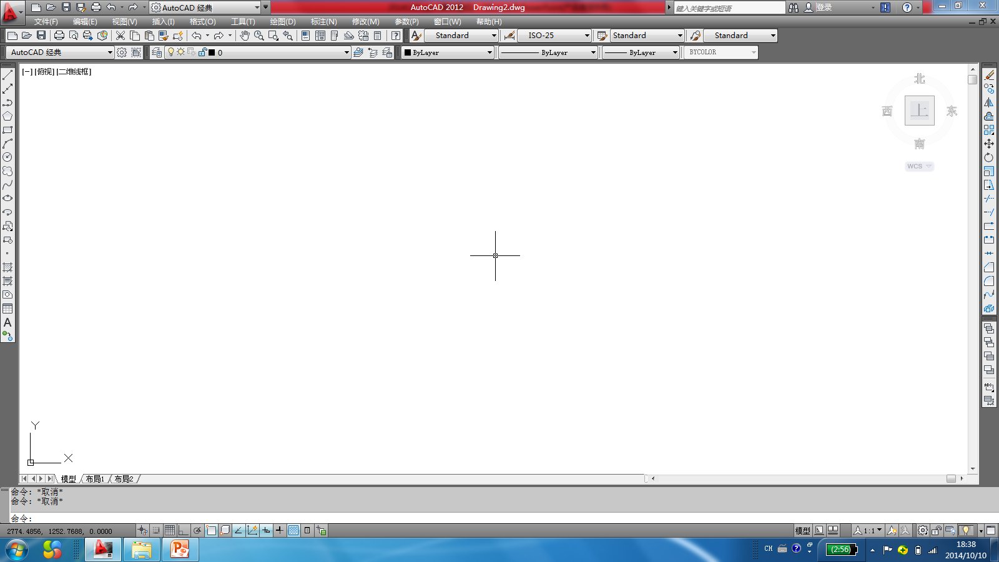
1．AutoCAD的界面

Slide 4
2. 坐标及坐标系
世界坐标系(WCS－world coordinate system)。
WCS的原点在图形区的左下角点，X轴水平向右，Y轴垂直向上。
坐标的输入方式：绝对坐标 x,y 例如：125,60
相对坐标 @dx,dy 例如：@10,10
角度的输入方式：单位“度”，逆时针方向。
极坐标输入方式：例如： 100<60（绝对坐标）
@100<60（相对坐标）
45̊
O
0̊
-30̊

Slide 5
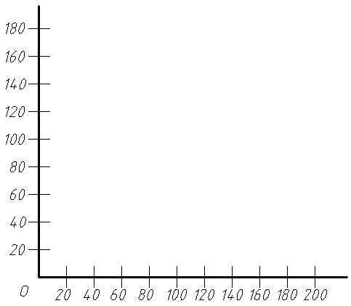
输入形式（绝对坐标或相对坐标）
① 笛卡儿坐标输入示例：
绝对坐标：点A的X坐标为100、
Y坐标为80
表示为：100，80
B
80
A
100
相对坐标：点B相对于点A的
X坐标位移为100、
Y坐标位移为80
表示为：@100，80

Slide 6
D
② 极坐标输入示例：
绝对坐标：点C的矢径为125、
极角为60ْ
表示为：125< 60
125
60̊
C
125
相对坐标：点D相对于点C的
位移矢径为125、
极角为60ْ
表示为：@125< 60
60̊

Slide 7
3．AutoCAD工作方式
AutoCAD任何一项操作可以通过以下方式完成：
下拉菜单（点击）
工具栏（点击）
命令（键入）
交互式的工作方式
动宾式：命令 － 选择对象 － 执行
（回答提问）
宾动式：选择对象 － 命令 － 执行

Slide 8
4. 选择实体的方式
实体：图形操作的最小单位。
如：点、线、面、三维几何要素等
选择方式：
单个实体选择:
多个实体选择：包含式（window）
交叉式（cross）

Slide 9
5. 图层
一个图形对象，除了自身几何数据外，还具有颜色、线型等非几何信息，这些非几何信息统称为图形的属性。
我们把具有共性的对象组合在一个组，以对组的特性描述代替对个体的描述，便于图形的管理。
我们把这个“组”叫做“图层”（LAYER)。
引入了图层这个概念后，只要指定每一图层的线型、
颜色、线宽和状态，使凡具有相同特性的对象都放置在
相应的同一图层上。这样，在绘图时，只需确定图形的
几何数据和所在的图层。

Slide 10
A, B, C
A
B
C

Slide 11
每个图层都有一个层名。
系统自动生成层名为“0”的层。“0”层名不能改动。
图层的控制主要包括以下内容：
建立新层(New)
设置当前层(Current)
设置层的颜色(Color)、
线型(Linetype)、
线宽(Lineweight)
控制层的其它状态

Slide 12

常用的线型
线型名称 式样
CONTINUOUS:
CENTER:
DASHED:
PHANTOM:

Slide 13
图层号 描述 颜色
01 粗实线 绿
02 细实线、波浪线、折线 白
03 粗虚线 黄
04 细虚线 黄
05 细点画线 红
06 粗点画线 棕
07 细双点画线 粉红
08 尺寸线、投影连线 白
09 参考圆、引出线 白
10 剖面符号 白
11 文本（细实线） 白
12 尺寸值、公差 白
13 文本（粗实线） 绿
14、15、16 用户选用

Slide 14
操作举例
设置4个图层：
图层1，绿色、粗实线(Continuous)、线宽为0.3
图层2，黑色、细实线(Continuous)、线宽为0.15
图层3，蓝色、虚线(Dashed)、线宽为0.15
图层4，红色、点画线(Center)、线宽为0.15
设置新图层4，颜色为红色、线型为点画线，操作步骤如下：
① 点击标准工具栏中图层图标 ，出现 Layer Properties Manager
对话框
② 点击 “New”，将“Name”设为“4”
③ 将“Color”设置为“红色”
④ 将“Linetype”设置为点画线：
• 点击层“4”中的“Linetype”项，出现Select Linetype对话框
• 单击“Load”按钮，在Load or reload Linetype对话框中拾取“Center”
线型，按“OK”按钮，返回到Select Linetype对话框
• 拾取“Center”线型，按“OK”按钮，返回到 Layer Properties Manager 对话框
• 将“Lineweight”设置为“0.15”
其他图层的设置同②-④

Slide 15
二.常用绘图命令
命令 | 图标 | 功 能 | 命 令 操 作
Line |  | 绘制直线 | 输入线段起点、终点：P₁、P₂、P₃、……、P_{n} 回车结束
Circle |  | 绘制圆 | 输入圆心、半径
Arc |  | 绘制圆弧 | 输入确定圆弧的三个点
Rectang |  | 绘制矩形 | 输入矩形的第一个角点，输入矩形的对角角点
Polygon |  | 绘制正多边形 | 输入边数、多边形中心、多边形内切[外接]圆半径
Ellipse |  | 绘制椭圆 | 输入椭圆第一个轴的两个端点、第二个轴的一个端点
Pline |  | 绘制多义线 或绘制箭头 | 绘制多义线：输入起点、下一点、……回车结束 绘制箭头：输入起点、选择W(定义起、终点线宽)……
Spline |  | 绘制样条曲线 | 输入第一点、下一点、……回车，回车，回车
Point |  | 绘制点 | 指定点、指定点、……按Esc键结束
Hatch |  | 图样填充 | 在对话框内选取图案式样、点击“Pick Points”按钮、在填充区域内指定一点、回车、按“OK”按钮
Text |  | 添加单行文字 | 输“s”选择文字字型、指定文字书写起点、输入字高、旋转角度、输入文字、回车、回车。
Mtext |  | 添加多行文字 | 通过对话框操作完成多行或单行文本的输入
特殊符号：直径符号 “Ø”：％％c； 度数符号“ º ”：％％d； 公差符号“±”：％％p

Slide 16
三．编辑命令
1 Windows 提供的编辑命令
Esc
Undo
Redo
Cut
Copy
Paste
Del
Select All

Slide 17
2.AutoCAD常用编辑命令
命令 | 图标 | 功 能 | 命 令 操 作
Erase |  | 删除对象 | 拾取要删除的对象
Move |  | 移动对象 | 拾取要移动的对象，指定位移的基点、距离
Rotate |  | 旋转对象 | 拾取要旋转的对象，指定旋转基点、旋转角度
Copy |  | 复制对象 | 拾取要复制的对象，指定复制的基点、位移
Mirror |  | 镜像对象 | 拾取要镜像的对象，再拾取镜像线上的第一点、第二点
Extend |  | 延伸对象 | 拾取延伸边界，再拾取被延伸对象
Trim |  | 修剪对象 | 拾取作为剪切边的对象，再拾取被修剪的对象
Break |  | 断开对象 | 拾取断开对象的第一个断点、第二个断点
Offset |  | 偏移对象 | 指定偏移距离，拾取要偏移的对象、选择偏移方位（复制）
Scale |  | 缩放对象 | 拾取要缩放的对象，指定缩放的基点、比例
Array |  | 阵列对象 | 通过Array对话框设置阵列形式等选项
Fillet |  | 将两相交对象倒圆角 | 选择R，输入圆角半径,拾取第一边、第二边
Chamfer |  | 将两相交对象倒角 | 选择D，输入第一边的倒角距离D₁，输入第二边的倒角距离D₂，拾取第一边、第二边
Stretch |  | 拉伸改变对象形状 | 必须用交叉窗口拾取需拉伸的对象，指定基点、位移

Slide 18
四.辅助绘图命令
1.目标捕捉
操作方法：
① 单点对象捕捉：调出Objects Snap工具栏，在执行绘图或编辑命令时执行一次对象捕捉操作。
② 运行对象捕捉：右键状态栏中“OSNAP”按钮，选择“Settings…”项，
在Drafting Settings对话框中设置多种对象捕捉功能。所设置的对象
捕捉模式在“OSNAP”激活期间始终起作用。

Slide 19
目标捕捉(OSNAP)模式
Temporary Track: 选择[多个]临时对象追踪
From: 选择参考点
Endpoint: 端点
Midpoint: 中点
Intersection: 交点
Apparect inter: 外观交点
Extension: 延长线上的点
Center: 圆心
Quadrant: 圆周象限点
Tangent: 切点
Perpendicular: 垂足
Parallel: 平行
Insert: 插入点
Node: 点
Nearest: 最近点
Snap to None:
临时关闭OSNAP
Object Snap
Settings:
设置OSNAP

Slide 20
五. 显示控制命令
1 Zoom 命令
命令名称 | 图标 | 功 能 说 明
View→Zoom |  | 控制图形缩放显示而不影响其实际尺寸
Realtime |  | 拖动鼠标实时缩放，向上放大、向下缩小
Window |  | 将拾取窗口内的图形充满显示窗口
Extents |  | 将图形最大限度充满显示窗口
All |  | 将图形按图形界限充满显示窗口
2 屏幕控制命令
命令名称 | 图标 | 功 能 说 明
Pan |  | 平移显示图形以观察其任意部位
View→Redraw |  | 刷新屏幕显示，清除编辑修改后留下的非图形痕迹
View→Regen |  | 重新生成图形

Slide 21
3 图层、颜色、线型和线宽控制命令
Layer：管理图形和图层特性
Color：设置新对象的颜色
Linetype：加载、设置和修改线型
Lweight：设置当前线宽、线宽显示选项和线宽单位
Ltscale：设置全局线型比例因子

Slide 22
六 状态栏
栅格捕捉
栅格显示
正交模式
角度追踪
对象捕捉
对象追踪
线宽显示
模型模式／图纸模式

Slide 23
I really hate this damned machine;
I wish that they would sell it.
It never does quite what I want
But only what I tell it.
From The Fortune Database, Berkeley Unix

Slide 24
AutoCAD 绘图作业说明：
1.上机地点：李兆基科技大楼 A302。
2.完成练习题目，按 1：1 比例绘制，不标注尺寸。
3.选择A4图幅（210×297），绘制边框和零件图标题栏
（P9，图2-4（a）），填写标题栏。
4.设置图层，线型随图层，精确作图，独立完成。
5.将所绘制的8个图形置于一个图形文件，
文件名：学号.dwg，文件版本不高于AutoCAD 2020。
6.作业在“网络学堂”提交，截止日期：11月6日 9:50。

Slide 25
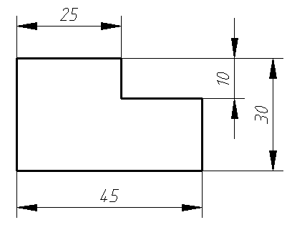
练习题1

Slide 26
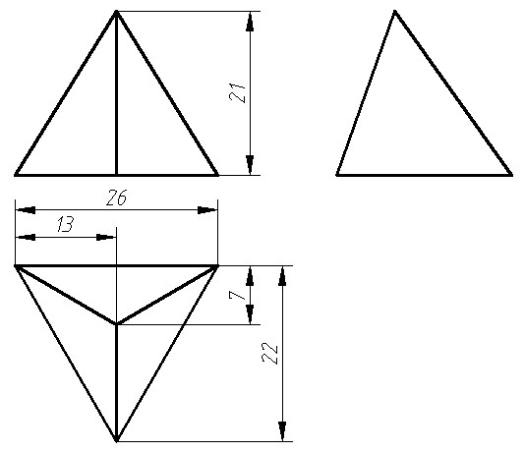
练习题2

Slide 27
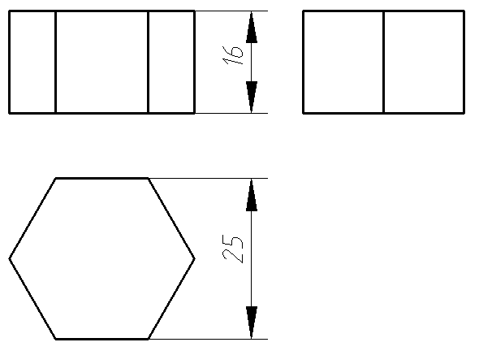
练习题3

Slide 28
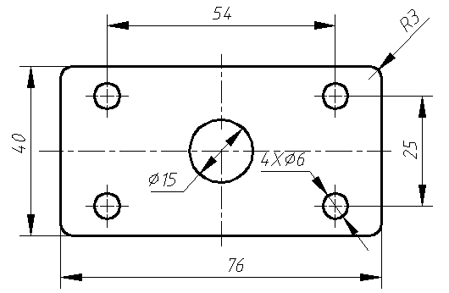
练习题4

Slide 29
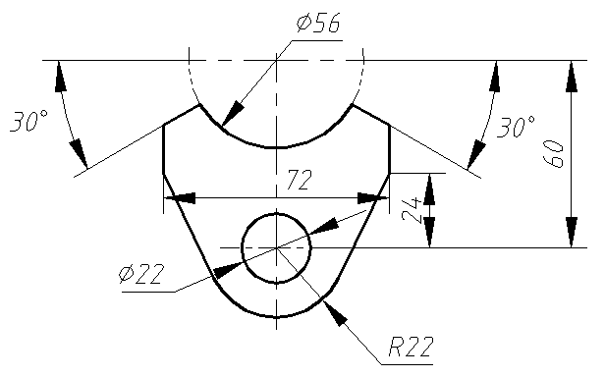
练习题5

Slide 30
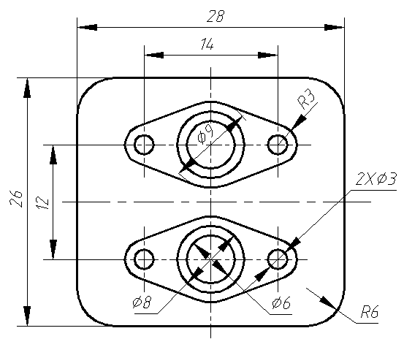
练习题6

Slide 31
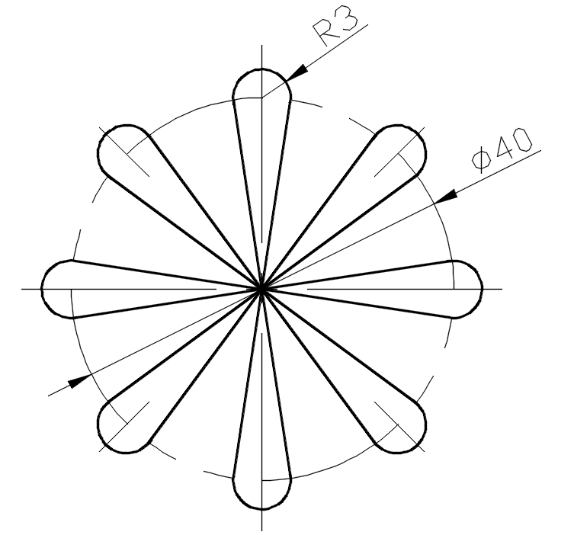
练习题7
Notes:
绘图概要：
1、画出φ40的外接圆；
2、在外接圆上画出R3的小圆；
3、画出通过外接圆圆心，且与小圆外切的两条切线；
4、使用“裁剪”命令，裁剪小圆；
5、使用“环形阵列”命令，画出其余相同部分；
6、画出一个小圆的中心线，并使用“镜像”命令完成其他小圆的中心线。

Slide 32
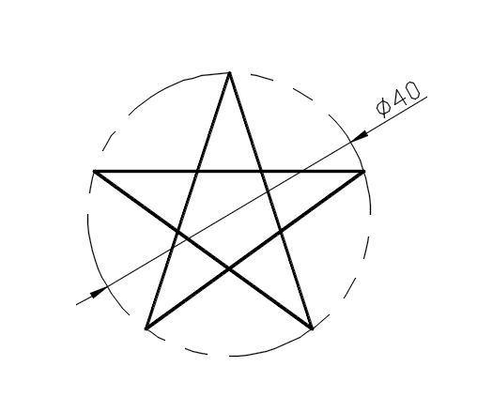
练习题8
Notes:
绘图概要：
1、画出φ40的外接圆；
2、使用“定数等分”（divide）命令将外接圆五等份；
3、连接互不相邻的点，将五角星补充完整；
4、使用“旋转”命令，将五角星旋转到正确的角度（逆时针旋转18°）。

Slide 33
